Slide 1

Lokalizace obchodních příležitostí
Doc. Ing. Kamila Turečková, Ph.D., MBA
úvod do lokalizace obchodních příležitostí
2. – 3.

Slide 2
PROSTOROVÁ (regionální) EKONOMIE
jedná se soubor modelů a teorií, který popisuje přístup k ekonomické „realitě“ s ohledem na prostorové rozmístění jednotlivých ekonomických subjektů (firem a domácností) s cílem nalézt efektivní přístup k rozvoji území a všech zainteresovaných subjektů
samostatný vědní obor rozvíjející se v rámci ekonomických věd, který se zabývá prostorovou dimenzí ekonomického rozvoje (ekonomickými procesy a ekonomickými vztahy subjektů, jejich formováním, interakcí a chováním v kontextu daného území )
  vychází z ekonomie, kterou kombinuje zejména s hospodářskou a socioekonomickou geografií
  relativně mladá vědecká disciplína, počátky lze najít v 1. pol. 19. stol, komplexnější přístupy se začaly prosazovat až v 50. letech století minulého
    první zmínky o vnímání prostoru však již můžeme zaznamenat u merkantilistů v 15. století - zkoumala se problematika rozmístění mezinárodního obchodu (vzdálenost jako ekonomický činitel)
    v 18. století prostorové aspekty zkoumali fyziokraté - posuzovali vztahy mezi městem a venkovem, snaha vysvětlit rozdílnosti v pozemkové rentě ve vztahu k poloze pozemku
  na ně již navázaly komplexní (lokalizační) teorie (viz dále)

Slide 3
lokalizační teorie
představují souhrn teorií, jejichž cílem je nalézt - identifikovat faktory (podmínky) ovlivňující lokalizaci ekonomických aktivit v prostoru a vysvětlit prostorové rozmístění ekonomiky
  lokalizační faktory jsou specifické vlastnosti daných míst, které mají vliv na umístění socioekonomických aktivit (infrastruktura, kvalifikovaná pracovní síla, průmyslová tradice aj.)
lokalizační teorie:
  vznikaly z podnětu kapitalistických vlastníků, kteří hledali optimální – nejvýhodnější místo pro umístění své firmy
    vycházejí tak z mikroekonomického přístupu
    lokalizace je tak jedním z nejdůležitějších rozhodnutí firmy
  smyslem je optimalizovat polohu jednotlivého podniku s cílem maximalizovat zisk, tržby či jinou požadovanou proměnnou (např. maximalizovat ekonomickou rentu)
  jsou považovány za předchůdce teorií regionální rozvoje

Slide 4
Lokalizace obchodních příležitostí
určování polohy, místa, lokality umístění objektu v prostoru
hledání vhodné geografické oblasti pro umístění firmy (podniku) s odkazem na její stanovené cíle, požadavky a specifika
každé místo disponuje odlišným souborem lokalizačních faktorů potenciálně vhodných pro umístění „té či oné“ firmy
  ty mohou mít povahu geografickou, ekonomickou, environmentální, kulturní, technologickou, sociálně-politickou, právní, vzdělanostní - kvalifikační aj.
  lokalizační faktory lze tradičně členit na ekonomické (objektivní) a neekonomické (subjektivní) nebo s ohledem na moderní pojetí na tvrdé (měřitelné) a měkké (neměřitelné, jejich podstata je psychologická či sociologická)
otázkou lokalizace firmy tak lze doplnit standardní ekonomické otázky: (1) co vyrábět, (2) jak vyrábět a (3) pro koho vyrábět – tedy (4) kde vyrábět

Slide 5
obecný proces rozvoje ekonomik (gradualistické teorie)
primitivní, soběstačné ekonomiky s nízkou mírou investic a malým objemem meziregionálního obchodu
ekonomiky s rozvinutější vnitroregionální dělbou práce a vyšší specializací → intenzivnější doprava a obchod, vznik nové vrstvy obyvatel
prohlubování meziregionálního obchodu a intenzivnější formy zemědělské produkce
industrializace zejména v odvětvích navázaných na zemědělství
specializace v dalších odvětvích, prohlubování industrializace
postindustriální společnost, globalizace a internacionalizace, rozvoj služeb, zvětšuje se význam postavení vědy a výzkumu, vznik technických elit, upozaďuje se výroba hmotných statků na úkor tvorby a užití inovací
klíčovou roli měly dopravní náklady a celkové transakční náklady, dnes je to spíše souhrn aglomeračních efektů

Slide 6
Základní terminologie
dělba práce: rozdělení pracovních postupů mezi jednotlivé subjekty
specializace: soustředění zaměření subjektu na určitou užší oblast pracovní činnosti
kooperace: vzájemná spolupráce vedoucí k vyšší efektivitě realizovaných činností
přidaná hodnota (added value): představuje (dodatečnou) hodnotu, kterou ekonomický subjekt (firma) vytvoří a přidá k externě nakoupeným vstupům
  hodnota, kterou výrobce přidá svým úsilím k hodnotě nakupovaných meziproduktů, tj. surovin, materiálů, paliv, polotovarů a služeb
  přidaná hodnota představuje rozdíl mezi tržní cenou výrobku a cenou meziproduktů
  všeobecná snaha o maximalizaci přidané hodnoty

Slide 7
Základní terminologie – industrializace a technologický pokrok
industrializace: evoluční proces, během něhož dochází k proměně předprůmyslové (zemědělské – agrární + řemeslné - rukodělné) společnosti ve společnost industriální (průmyslovou) a společnost postindustriální, orientovanou na sektor služeb
  mechanizace: nahrazení lidské či zvířecí síly stroji
  automatizace: využívání samočinných systémů k řízení technologických zařízení a procesů, zejména v oblasti výroby
    snižuje potřebu přítomnosti člověka při vykonávání určité činnosti
  digitalizace: proces zavádění využívání digitálních technologií do různých oblastí výroby i života společnosti
  robotizace: proces založený na autonomní práci softwarových robotů, zejména ve výrobě
    plně nahrazuje pracovní sílu
technologický pokrok: proces zdokonalování výrobních a pracovních procesů, organizace a také samotných prostředků → výroba nových výrobků (inovace) nebo výrobků s novými užitnými vlastnostmi, které lépe uspokojují společenské i individuální potřeby
    průběhu technického pokroku dochází také ke strukturálním a organizačním změnám výroby i společnosti
    projevuje se ve všech složkách industrializace (mechanizace, automatizace, digitalizace či robotizace)
    stojí za růstem produktivity práce, společenských úspor či zvýšené užitné hodnoty výroby i produkce

Slide 8
etapy industrializace dle fází vědecko-technické revoluce
0
silné zastoupení primárního sektoru
1 etapa
vynález parního stroje v 18. století
první průmyslová revoluce
2 etapa
3 etapa
formování industriální společnosti, rozvoj průmyslu (posilování sekundárního sektor nad sektorem primárním)
objev elektrického proudu a motoru (přelom 19. a 20. století)
prohlubování industriální společnosti, dominance průmyslu (sekundární sektor)
druhá průmyslová revoluce
4 etapa
rozvoj informačních technologií (konec 20. století)
třetí průmyslová revoluce
formování postindustriální společnosti, posilování odvětví služeb (terciální sektor)
digitalizace ekonomiky a automatizace a robotizace výroby (po roce 2010?)
čtvrtá průmyslová revoluce (Průmysl 4.0)
agrární společnost, řemeslná výroba
prohlubování postindustriální společnosti (Společnost 4.0), další posilování odvětví služeb (kvartérní sektor)

Slide 9
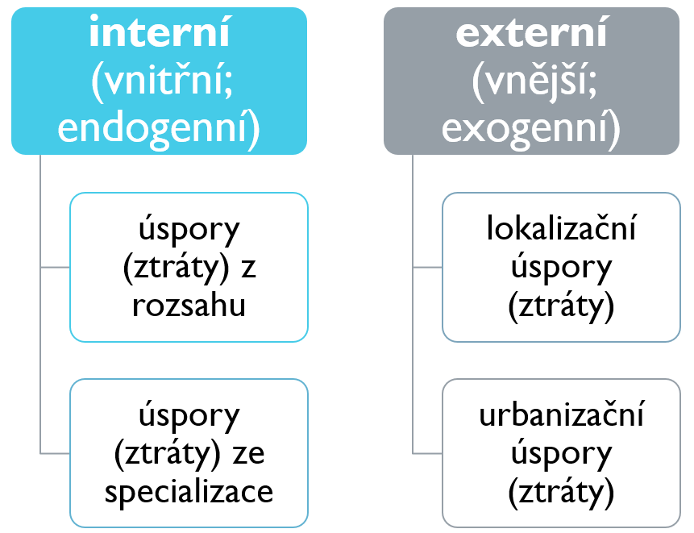
„Aglomerační“ efekty
Pojem aglomeračních úspor zavedl poprvé německý ekonom Alfred Weber: aglomerační úspory vyplývají z prostorové blízkosti ostatních
firem a mohou se projevovat jako úspora nákladů na infrastrukturu, nižší dopravní náklady, existence speciálních služeb, obslužného zázemí, využívání stejných technologií apod. Avšak při zvyšování koncentrace v území (území má své limity!) se mohou změnit v nevýhody, které se projeví například rostoucími cenami pozemků, devastací životního prostředí, nebo náklady na přetíženou infrastrukturu.
jsou to efekty, které vyplývají z koncentrace (prostorové blízkosti) firem a obyvatel → soustředěním trhu pracovních sil a ostatních výrobních faktorů do malého místa
zvláštní typ externalit spojených s koncentrací socioekonomických aktivit → čím vyšší koncentrace, tím vyšší jsou aglomerační efekty
pozitivní (úspory) a negativní (náklady)
  pozitivní vedou k prohlubování koncentrace a lokalizaci dalších subjektům, zatímco negativní efekty povedou k jejich dislokaci
  aglomerační úspory mají vliv na produkční funkci dané firmy → snižují její náklady a poskytují dané firmě konkurenční výhodu
rozeznáváme je na úrovni jednotlivých subjektů (zejména firem), odvětví či daného místa
obecně efekty (úspory) dělíme je na efekty interní (vnitřní) a externí (vnější - aglomerační)

Slide 10
úspory
úspory z lokalizace = využití dostupné infrastruktury a snížení dopravních nákladů, sdílení obslužných závodů či stejných technologií, difúze inovací, zesílení vazeb mezi podniky a tvorba vztahů
difúze inovací = snadné předávání inovativních postupů v rámci prostorově koncentrovaných firem
vnitřní (interní/endogenní) – vznikají faktory nacházející se uvnitř firmy (firma např. rozšíří výrobní kapacity, zlepší technologii výroby, lepší dělba práce apod.), obvykle přímo vyplývají z rozsahu produkce
  úspory z rozsahu (economies of scale) jsou pojem z oboru mikroekonomie, pod kterým se rozumí výhody, které skýtá provoz či výroba ve větším měřítku
    náklady na výrobu dodatečné jednotky klesají s rostoucím objemem výroby
  úspory ze specializace – přínosy vzniklé z prohlubování specializace
vnější (externí/exogenní; AGLOMERČNÍ) – vznikají díky faktorům mimo firmu, firma jich dosahuje expanzí odvětví, kterého je součástí, obecným růstem kvalifikace pracovní síly, nalezením nových surovinových zdrojů, účastí v klastru, implementace inovací a technologických postupů, zlepšení infrastruktury apod.
  lokalizační faktory (localization factors) - specifické vlastnosti daných míst, které mají vliv na umístění socioekonomických aktivit ve formě úspor z lokalizace (v různé míře je mohou dosahovat všechny jednotky lokalizované v daném prostoru a projevuje se zejména růstem produktivity a poklesem nákladů)
  patří zde také tzv. úspory z urbanizace, které vyplývají z koncentrace obyvatelstva (dostupnost kvalifikované pracovní síly, možnosti kooperace a vyšší specializace apod.)

Slide 11
Externality
celkové společenské náklady = celkové soukromé náklady + suma externích nákladů
celkové společenské přínosy = celkové soukromé přínosy + suma externích přínosů
činnost (výroba, spotřeba, chování) jednoho subjektu způsobuje nezamýšlené náklady nebo přínosy jiným subjektům, aniž by ti, kteří způsobili náklady či získali přínosy, za ně platili
  jedná se o vedlejší, nezamýšlený efekt určité činnosti, který je jednosměrný, neekvivalentní a neprocházející trhem (jedná se o selhání trhu)
  externí náklad nebo výnos nějaké činnosti (finanční i nefinanční)
    externí náklad, negativní (záporná) externalita (náklad činnosti, který nesou jiní lidé než ti, kteří ji vykonávají), společensky je žádoucí externalitní náklady potlačovat
    externí přínos, pozitivní (kladná) externalita (přínos činnosti, který připadne jiným lidem než těm, kteří ji vykonávají), společensky je žádoucí externalitní přínosy podporovat
členění:
  podle prostorového působení (místní, regionální , národní, mezinárodní, globální
  podle funkce, která je jimi ovlivněna: externality spotřeby (ovlivnění funkce užitku) a externality produkce (produkční funkce)
  podle účinku (pozitivní, negativní, reciproční)
  podle schopnosti penetrace mezi sektory (externality v rámci daného sektoru (odvětví), externality uvnitř daného sektoru s dopadem do dalšího sektoru)
  podle vlivu na ekonomickou efektivnost (s adresným ekonomickým dopadem, s plošným ekonomickým dopadem, bez ekonomického dopadu)

Slide 12
Další vybrané EFEKTY
přímé a nepřímé
  efekt změny proměnné vyvolané změnou endogenní veličiny
  efekt změny proměnné vyvolané změnou exogenní veličiny (změny vyvolané faktory vně systém), např. externalitní efekty
synergické
  efekt spolupůsobení, součinnosti více činitelů, který je však kvantitativně či kvalitativně jiný než jejich prostý součet
    působením synergických efektů vzniká výsledek, který je větší než součet dílčích složek (1+1>2)
multiplikační
  efekt při němž dochází v situaci, kdy zvýšení nebo snížení jedné (exogenní) proměnné způsobí násobné, přírůstkové zvýšení nebo snížení proměnné druhé (endogenní)
spillover effect (efekty přelévání)
  identifikujeme ho v celé řadě oblastí, kdy se nám jedna, třeba i zdánlivě nesouvisející událost či jev promítne do událostí či jevů jiných „jinde“

Slide 13
Děkuji za pozornost.

